Slide 1
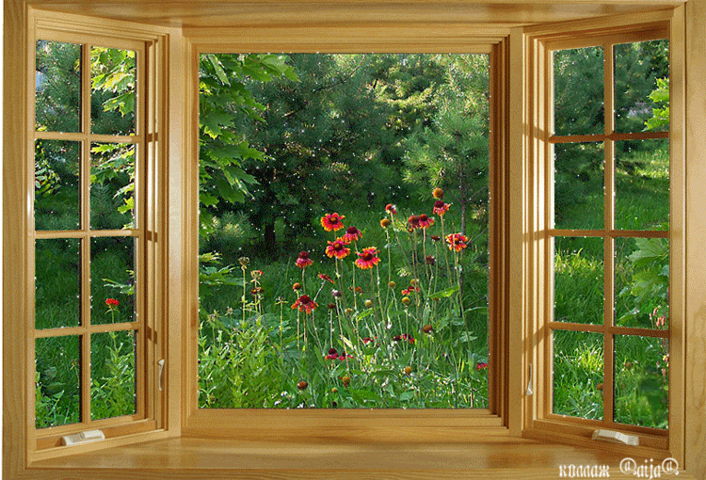

Slide 4
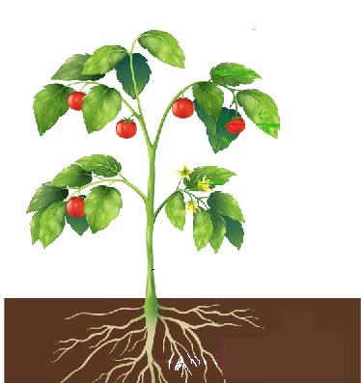
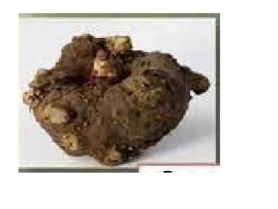
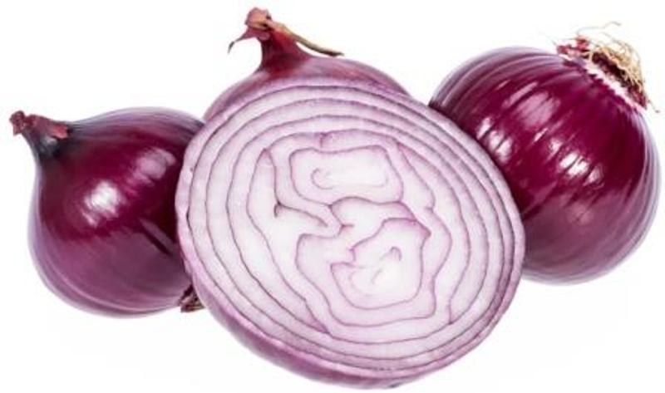
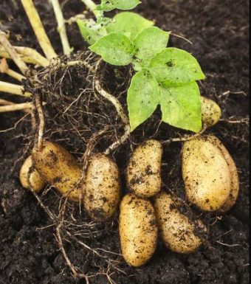
ছবিতে লক্ষ কর
এদের দেখতে একই কী ?
আলাদা আলাদা দেখতে
বিশেষ ক্ষেত্রে কাজ সম্পন্ন করা জন্যেই
ভিন্ন হওয়ার কারন কী ?
চিত্র -খ
চিত্র -ক
আজককে পাঠ কি তোমরা অনুমান করতে পারছ ?

Slide 6
শিখনফল……
১.রূপান্তরিত কাণ্ডের ধারণা বর্ননা করতে পারবে ।
২. রূপান্তরিত কাণ্ডের গঠন ব্যাখ্যা করতে পারবে ।
৩. বিভিন্ন রূপান্তরিত কাণ্ডের কাজ ব্যাখ্যা করতে পারবে ।

Slide 7
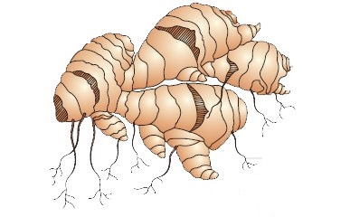
লক্ষ্য কর …
কান্ডের অংশ
উদ্ভিদের একটি অংশ মাত্র
উদ্ভিদের কোন অংশ ?
ক-চিত্রের অবস্থান ?
খ-চিত্রের অবস্থান ?
অগ্রমুকুল
স্বাভাবিক একটি উদ্ভিদ
পর্ব
শল্কপত্র
পর্বমধ্য
পর্ব
পর্বমধ্য
পাতা
অগ্রমুকুল
কক্ষমুকুল
পর্বমধ্য
কক্ষমুকুল
প্রধান মূল
খ-চিত্র
ক-চিত্র

Slide 8
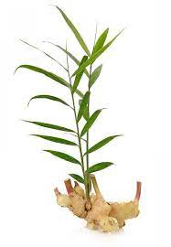
চিত্রে লক্ষ্য কর
কান্ড
এই আকৃতিকে কী বলে ?
কান্ডের আকার আকৃতি ভিন্ন হয়
খ-চিত্রের এই অংশকে কী বলে?
কান্ডের আকৃতি ?
রুপান্তরিত কান্ড
বিশেষ কাজ সম্পাদনের জন্য রুপান্তর
কান্ডের এই অংশ এইরুপ হওয়ার কারণ ?
কান্ড
এই অংশটুকুর কী বলে ?
ক-চিত্র
খ-চিত্র

Slide 9
একক কাজ
রুপান্তরিত কান্ড কাকে বলে ?

Slide 10
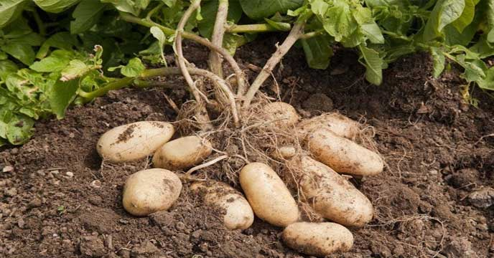
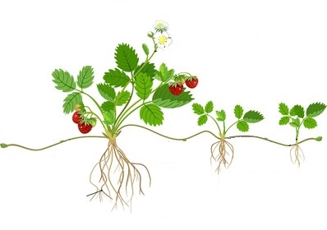
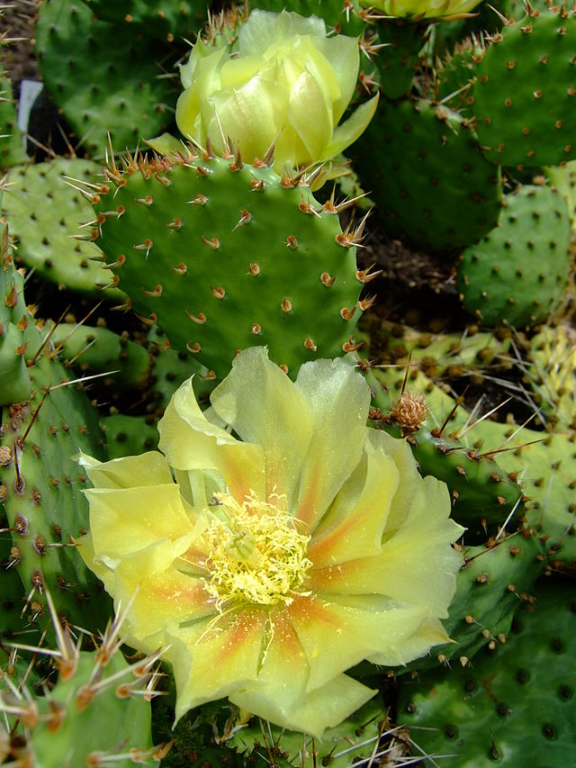
অবস্থান অনুযায়ী রুপান্তরিত কান্ড তিন প্রকার।
ভূ-নিম্নস্থ রুপান্তরিত কান্ড
অর্ধ বায়বীয় রুপান্তরিত কান্ড
বায়বীয় রুপান্তরিত কান্ড

Slide 11
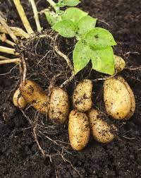
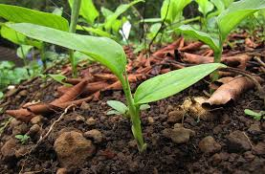
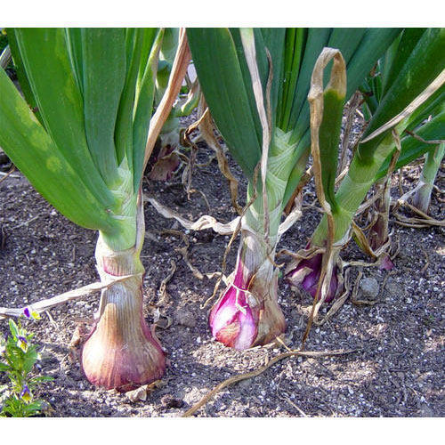
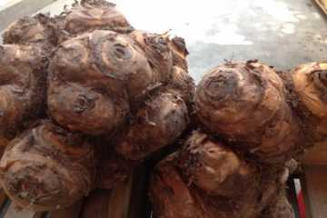
নিচের চিত্রের কান্ডগুলো কোন অবস্থায় আছে ?
প্রতিকূল পরিবেশের সাথে মানিয়ে নেওয়ার জন্যই
এই কান্ডগুলোর নাম ?
মাটির নিচে
এইরুপ হওয়ার কারন কী ?
টিউবার বা স্ফীত
রাইজোম
কন্দ
গুটিকন্দ
ভূ-নিম্নস্থ রুপান্তরিত কান্ড

Slide 12
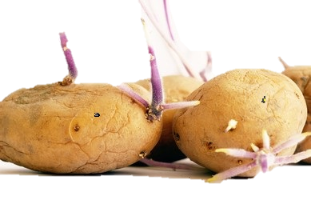
চিত্রে কান্ডের আকার কেমন ?
খাদ্যসঞ্চয়ের জন্য স্ফীত এবং গোলাকার
মুকুল
চোখ
টিউবার বা স্ফীত কন্দ

Slide 13
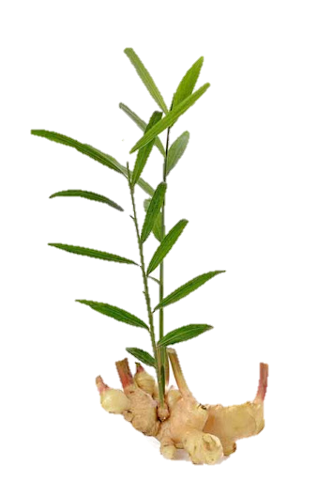
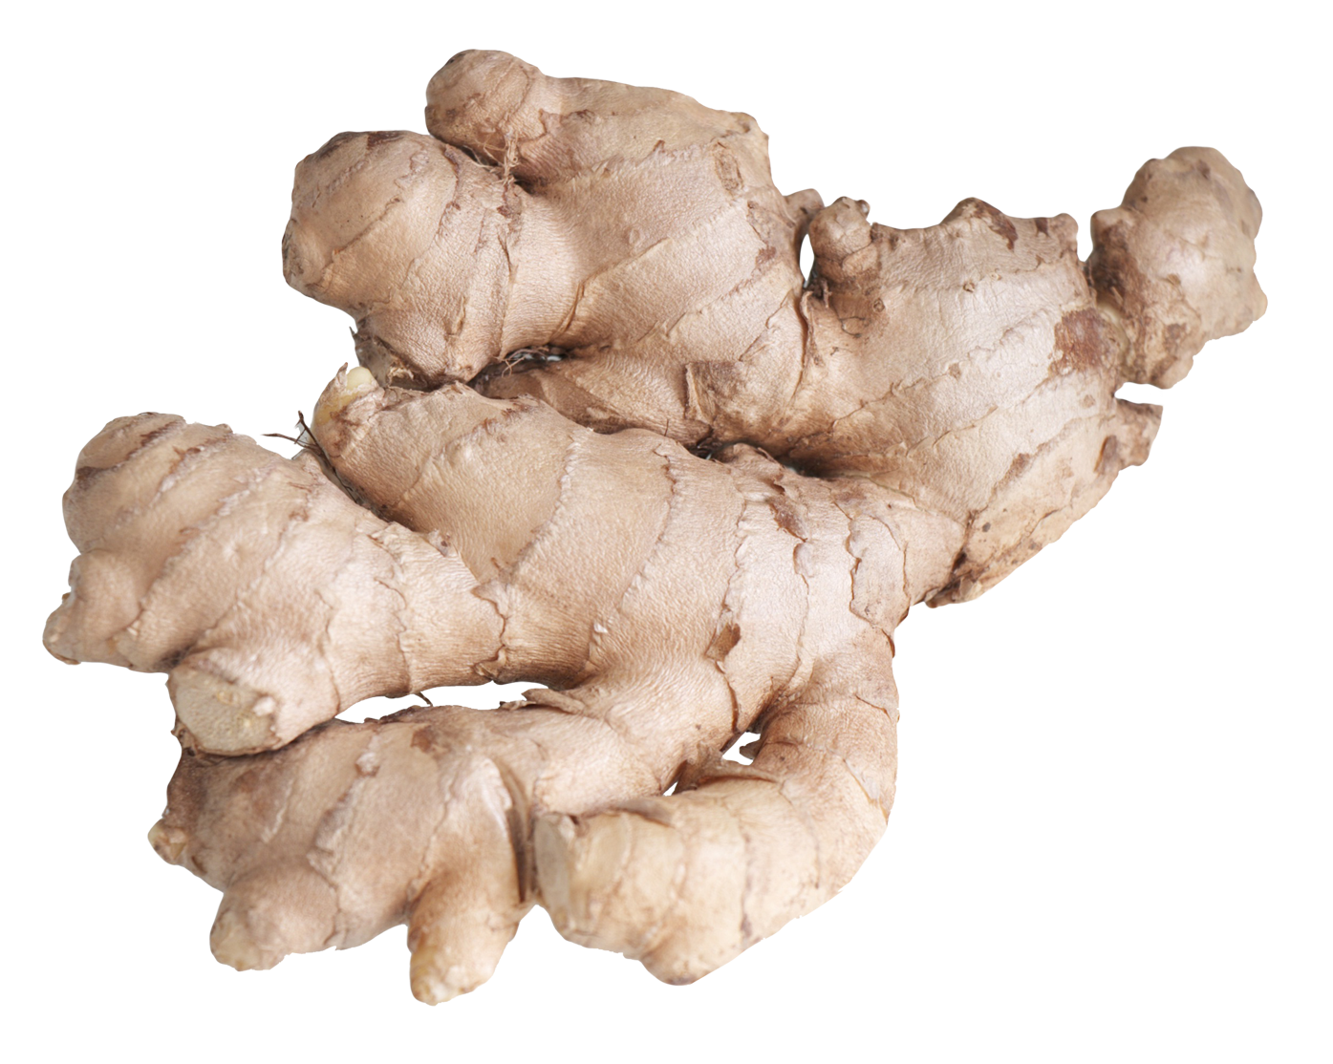
খাদ্য সঞ্চয় করে সমান্তরাল ভাবে বা খাড়াভাবে অবস্থান করে
এই কান্ড মাটির নিচে কীভাবে অবস্থান করে ?
পর্ব,মধ্যপর্ব,অগ্রমুকুল ইত্যাদি থাকে
এই কান্ডের কি কি অংশ থাকে ?
অগ্রমুকুল
শল্কপত্র
পর্ব
পর্বমধ্য
রাইজোম-আদা, হলুদ

Slide 14
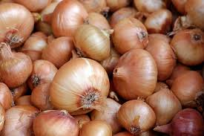
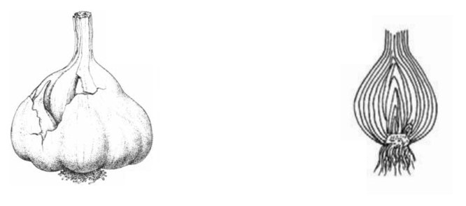
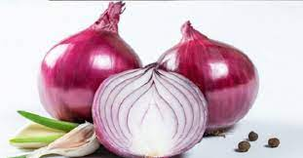
এদের শল্কপত্র দেখতে কেমন ?
শল্কপত্র পুরো ও রসালো
এদের দেখতে কেমন ?
গোলাকার রসালো
কান্ড
রসাল শল্কপত্র
মধ্যপর্ব
শীর্ষমুকুল
অস্থানিক মূল
কন্দ- পিঁয়াজ ও রসুন

Slide 15
চিত্রের আকৃতি ও অবস্থান কেমন ?
শল্কপত্রের কক্ষে কী উৎপন্ন হয় ?
কাক্ষিক মুকুল থেকে শিশু গুড়ির সৃষ্টি করে।
প্রায় গোলাকার বেশ বড়
শল্কপত্র
কাক্ষিক মুকুল
অস্থানিক মূল
গুড়িকন্দ- ওলকচু

Slide 17
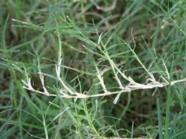
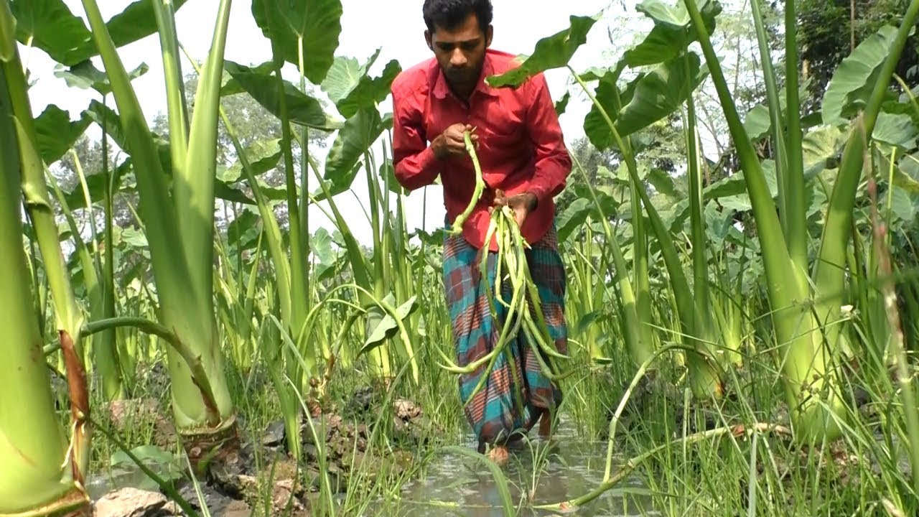
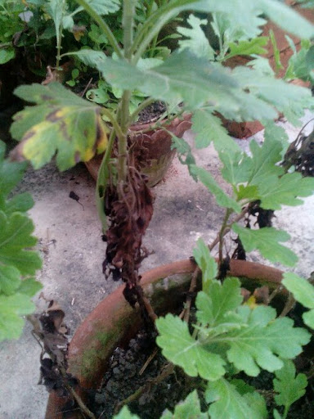
এই কান্ডের নাম ?
অর্ধবায়বীয় রুপান্তরিত কান্ড
মাটির উপরে বা সামান্য নিচে
নরম এবং অঙ্গজ
প্রজননের মাধ্যমে বংশ বৃদ্ধি করে
চিত্রের উদ্ভিদের কান্ডগুলো কীরুপ ?
কান্ডগুলো কীভাবে অবস্থান করে ?

Slide 18
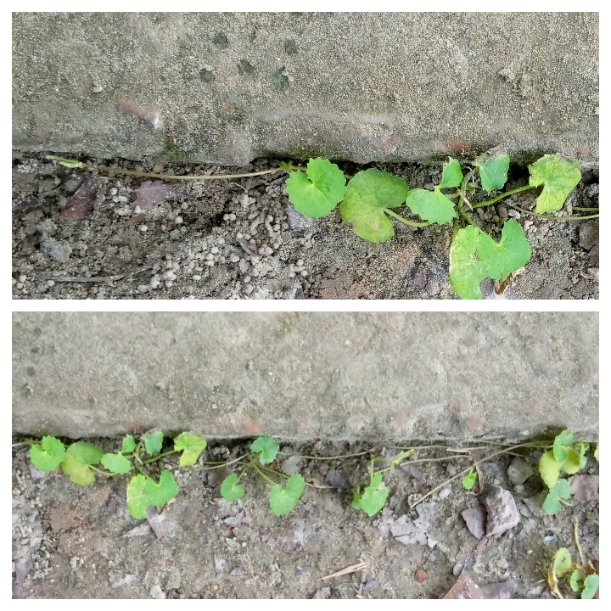
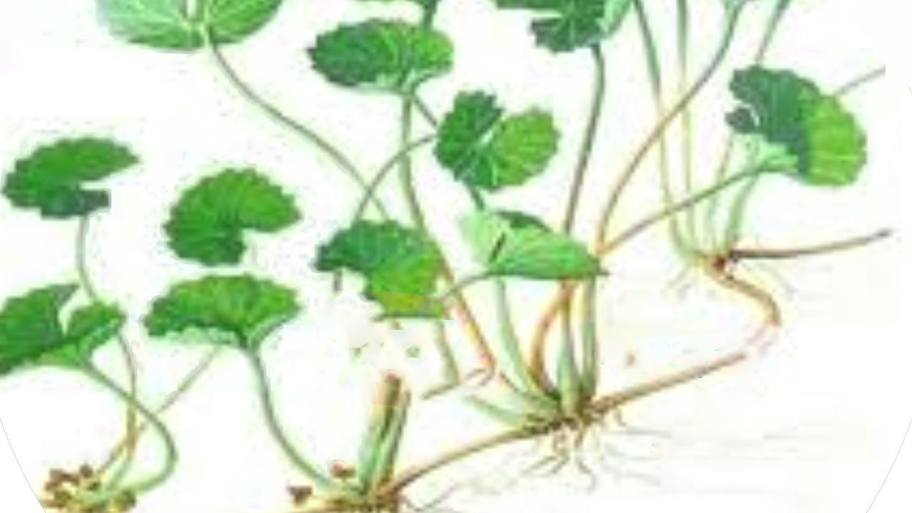
চিত্রে..
উদ্ভিদের কান্ডের অবস্থা কীরুপ ?
রানার ধাবক-থানকুনি
পর্ব থেকে কাক্ষিক মুকুল থেকে শায়িত শাখা

Slide 19
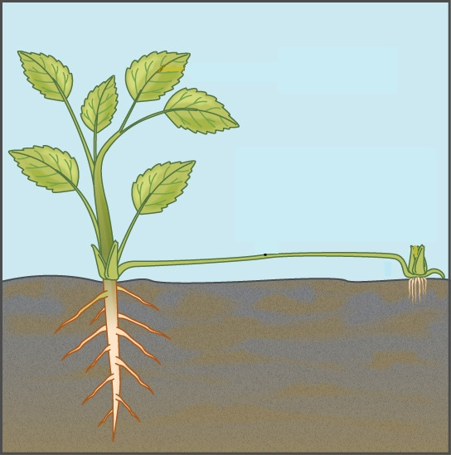
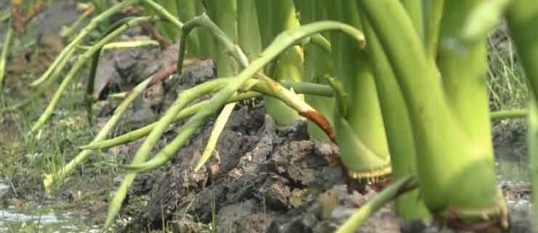
কোথা থেকে নতুন উদ্ভিদ জন্মায়?
উদ্ভিদের গোড়া থেকে লম্বা শাখা বের হয়
উদ্ভিদের কান্ডের অবস্থা কীরুপ ?
কক্ষে সৃষ্ট মুকুল থেকে
স্টোলন বা বক্র ধারক- কচু
স্টোলন বা রানার
কুড়ি

Slide 20
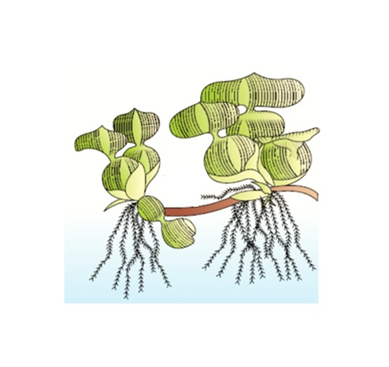
এদের পর্বগুলো কীরুপ ?
ছোট, মোটা হওয়ায় কান্ডকে খর্বাকৃতি(ছোট) দেখায়
অপসেট
অফসেট-কচুরিপানা

Slide 21
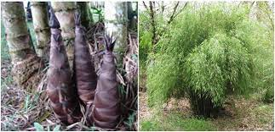
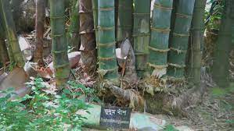
চিত্রে
শাখাটির অগ্রভাগ এবং নতুন উদ্ভিদ উৎপন্ন করে
এদের কাক্ষিক মুকুল কীভাবে থাকে?
মাটির উপরে চলে আসে কোন অংশটি ?
শায়িত
সাকার বা উর্ধ্ব ধাবক

Slide 22
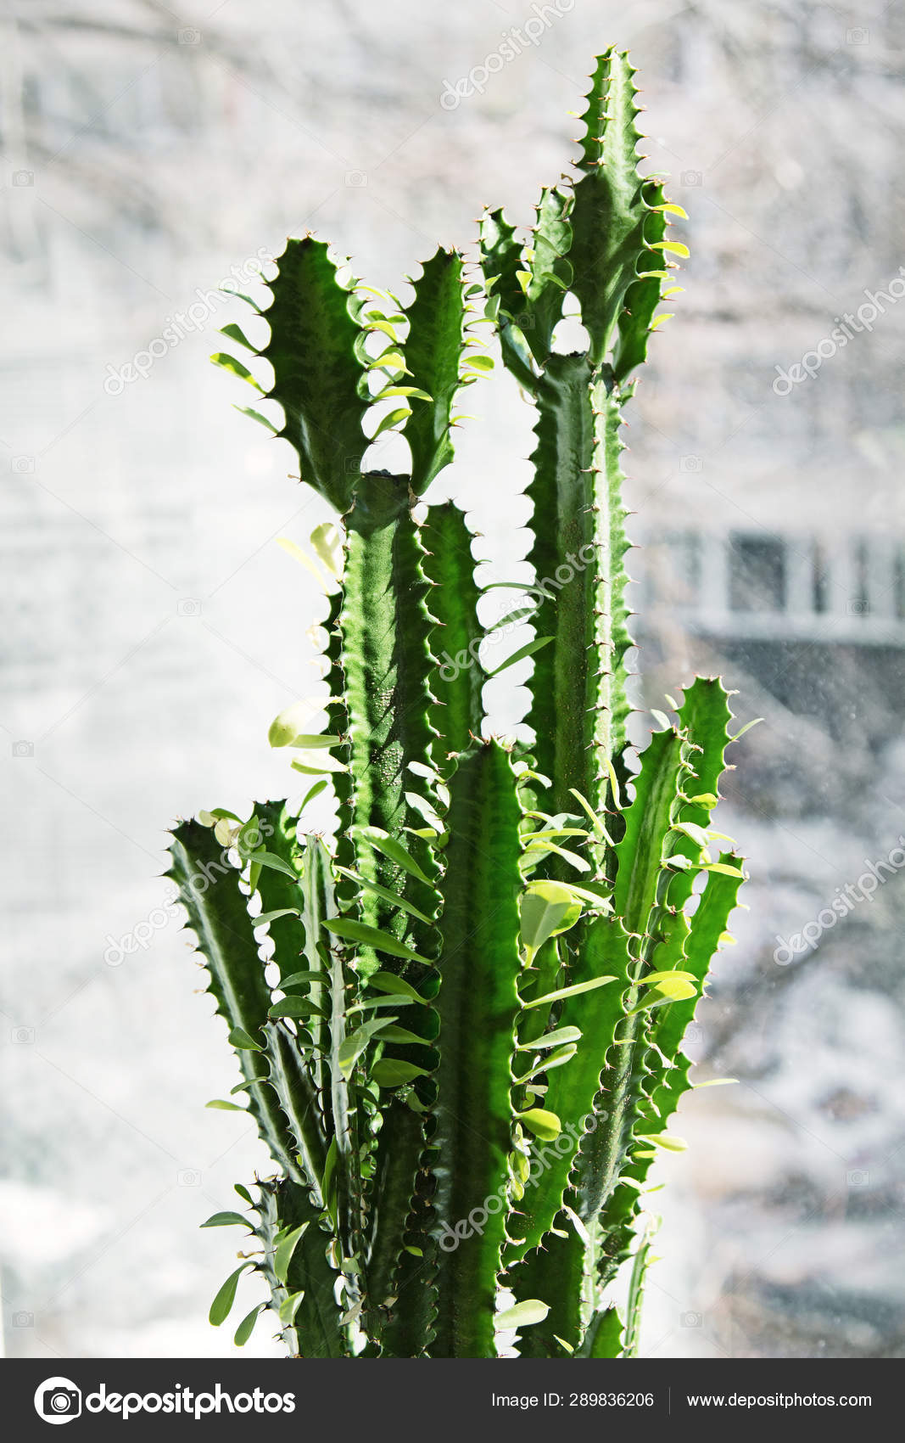
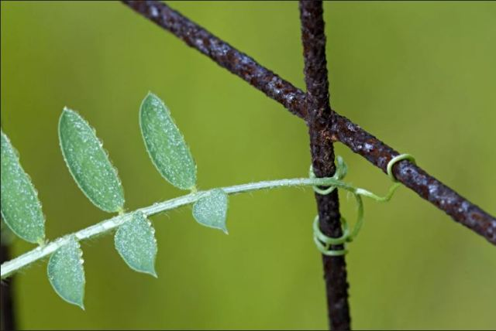
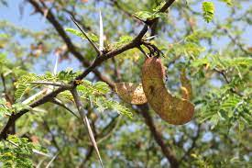
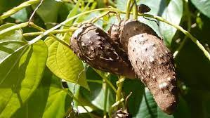
ছবিতে
কান্ডগুলোর অবস্থান?
কাঁটাযুক্ত, চেপ্ট,মোটা রসালো
খাদ্য সঞ্চয়,আত্বরক্ষা,আরোহী
এইরুপ হওয়ার কারণ ?
মাটির উপরে
বায়বীয় রুপান্তরিত কান্ড
এদের কান্ডগুলো দেখতে কেমন ?
পর্ণকান্ড
শাখা আকর্ষী
শাখা কন্টক
বুলবিল

Slide 23
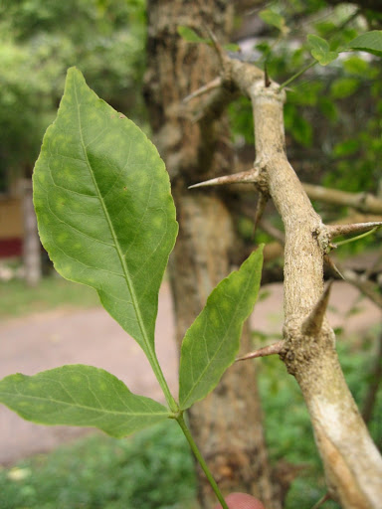
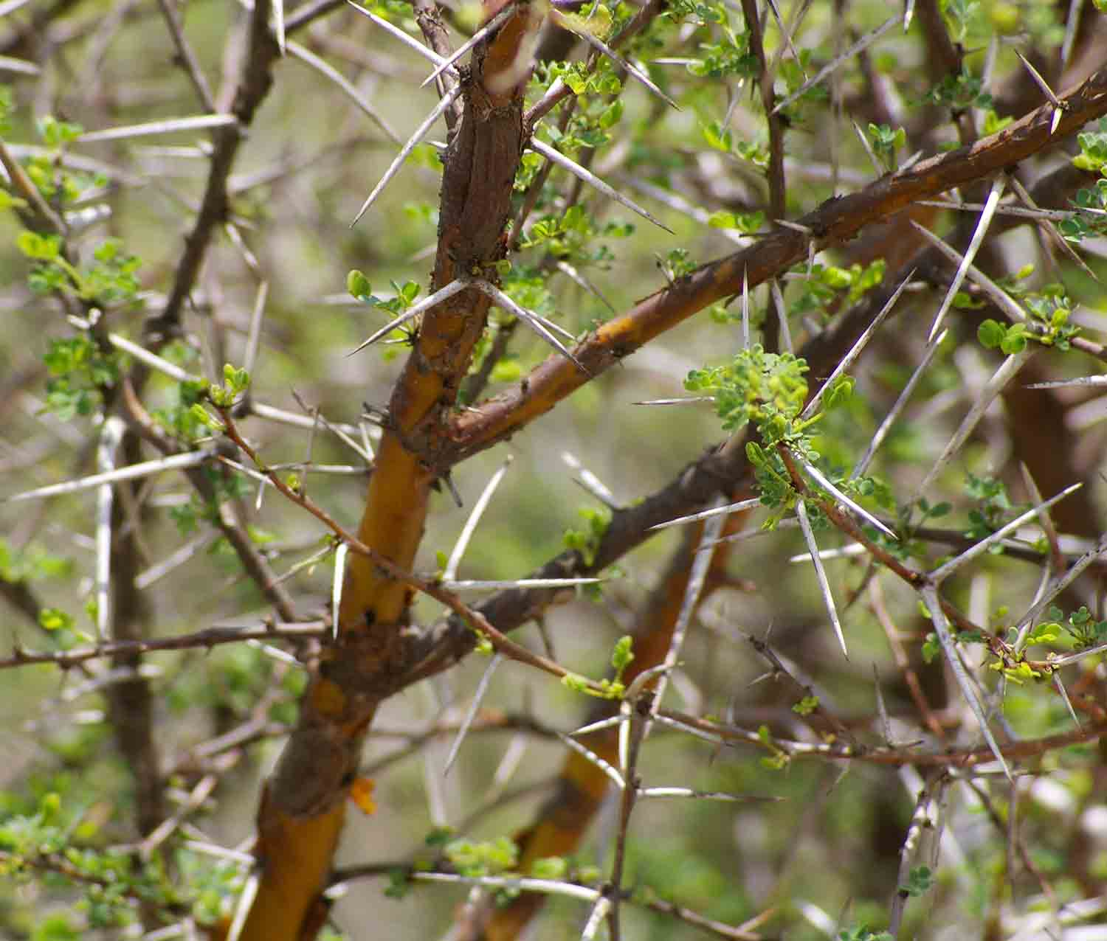
কান্ডের অবস্থা দেখতে কীরুপ?
ছবিতে….
খাদ্য তৈরী ও আত্বরক্ষার কাজ করে
পাতার মত চ্যাপ্টা ও সবুজ কাঁটা যুক্ত
এইরুপ হওয়ার কারণ ?
ছবিতে
কান্ড দেখতে কেমন?
কাক্ষিক মুকুল মুকুল তৈরী না করে শক্ত সুঁচালো কাঁটায় রুপান্তর হয়
থর্ন বা শাখা কন্টক- ময়নাকাঁটা মেহেদী
ফাইলোক্ল্যাড বা পর্ণ কান্ড- ফনিমনসা(ক্যাকটাস)

Slide 24
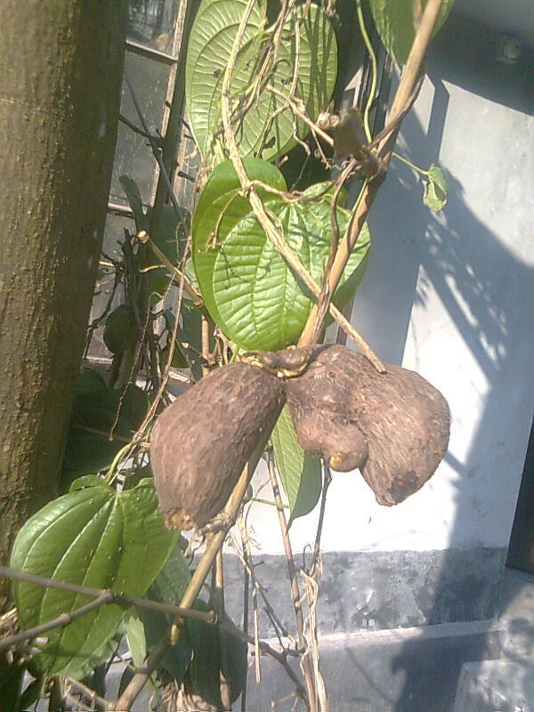
ছবিতে
গোলাকার মাংস পিন্ডের মত
দুর্বল হওয়ার ফলে কাক্ষিক কান্ড থেকে কী বের হয় ?
প্যাঁচানো সরু তারের মতো অঙ্গের রুপান্তর ঘঠে
এদের কান্ডগুলো কেমন ?
নরম দুর্বল
এইরুপ হওয়ার কারণ ?
এই কান্ডের আকার দেখতে কেমন ?
খাদ্য সঞ্চয় করে
বুলবিল-গাছ আলু
শাখা আকর্ষী- কুমড়ো, পোটল

Slide 25
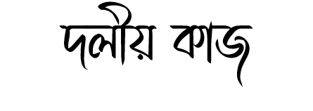
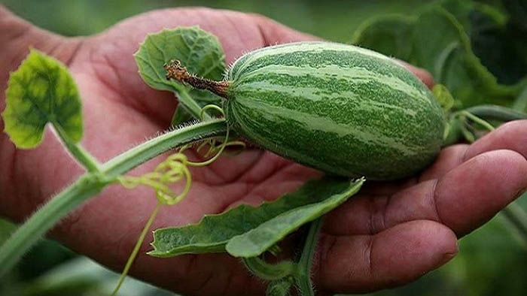

Slide 26
জনন মূল
কান্ড
বুলবিল
আদা

